Slide 1
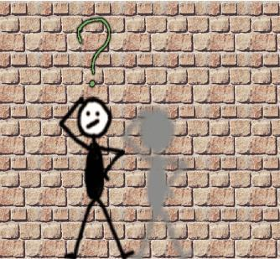
РЕФЛЕКСИВНЫЕ ТЕХНОЛОГИИ В РАБОТЕ ПРАКТИЧЕСКОГО ПСИХОЛОГА Арцимович И.В. к. псх.н. доц. Армавир АГПА

Slide 2
21 век: проблемы и последствия
Глобальные кризисы (экономический, антропологический, экологический, климатический, пищевой, социальный и др.).
Быстрая смена технологических укладов.
Противоречия между общностями.
Классовые противоречия.
Межнациональные противоречия.
Религиозные противоречия.
Международные противоречия.
Проблема ценностей.
Последствия
Деградация экономики.
Криминализация общества.
Зомбированность общественного сознания.
Догма об "обществе потребления".
Догма о необходимости насилия.
Догма о государстве.
Догма о демократии. И др.

Slide 3
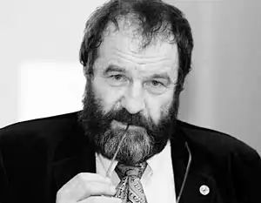
В контексте глобальной эволюции –Big History.
Динамика смены эволюционных этапов ускоряется. Если построить кривую, описывающую эту динамику, то в ближайшее десятилетие она выходит в так называемую вертикаль Снукса – Панова, согласно которой история подходит к точке сингулярности, бифуркации, перелома. Это значит, что цивилизация не сможет дальше развиваться, «карабкаясь» вверх по вертикали, и человечество в ближайшее время ждут какие-то качественные изменения.
Заведующий лабораторией психологии общения и психосемантики факультета психологии МГУ
доктор психологических наук, профессор Виктор Петренко.

Slide 4
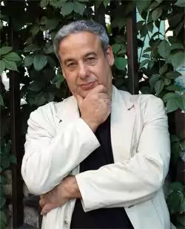
21 век –это «психозойская эра» – эра доминирования психологических практик и технологий, направленных на самого человека, а не на его технологическое обеспечение, которое, достигнув определенного уровня, не будет так экстенсивно развиваться.
Асмолов А.Г. — доктор психологических наук, профессор, заведующий кафедрой психологии личности МГУ.

Slide 5
Почему современных детей трудно учить и воспитывать?
Информационные технологии.
СМИ.
Кризис образовательной системы.
Дети – индиго.
Семейный кризис.
бедность, разводы, социальное сиротство; алкоголизм;
педагогика насилия, семейный шантаж, рэкет;
увеличивается число отказных детей, в семьях "новых" дети растут с искаженными ценностями;
отсутствие у родителей и интереса к жизни своих детей, отказ родителей от познания своего ребенка, его индивидуальности, что влечет отсутствие помощи в самоопределении, саморазвитии, ощущении себя достойной внимания личностью;
отказ от признания ребенка личностью;
отсутствие духовной близости между родителями и детьми, понимания, доверительных взаимоотношений;
непонимание сегодняшней социальной ситуации духовного кризиса, отсутствие знаний и путей выхода из сложившейся ситуации;
особая острота проблемы "отцов и детей", осложненная устремленностью современных детей к независимости;

Slide 6
Афоризмы о мышлении
Все мы люди разумные, все наделены тем, что называется разум или просто — мозги, все имеем способность думать, анализировать, размышлять.
Разум — это такой инструмент, который позволяет проводить какие-то манипуляции, операции с мыслями.
Мыслить — значит беседовать с самим собой. (И. Кант)
Видеть и чувствовать — это быть; размышлять — это жить. (В. Шекспир)
Ваше время ограничено, не тратьте его, живя другой жизнью. Не попадайтесь на крючок вероучения, которое существует на мышлении других людей. (Стив Джобс)
Если Вы хотите изменить свою реальность, то Вы должны изменить свое мышление. (Кийосаке Роберт)

Slide 7
Статусы о рефлексии
С теми, кому больно, не спорят. Боль, как физическая, так и душевная, лишает человека способности мыслить трезво.
Если знания человека в беспорядочном состоянии, то чем больше их у него, тем сильнее расстраивается его мышление.
Эмоции враждебны чистому мышлению.
Если человек поймёт себя, то его быстрее поймут и другие люди. Самый сложный путь — это путь к себе.
Рискните думать самостоятельно. В ответ вы получите гораздо больше счастья, мудрости, правды и красоты.
Если знания человека в беспорядочном состоянии, то чем больше их у него, тем сильнее расстраивается его мышление.
Дожили, люди уже рефлексировать сами ленятся.
Рефлексия - это разговор, своеобразный диалог с самим собой, которым не умеют пользоваться

Slide 8
ЧТО ТАКОЕ РЕФЛЕКСИЯ?
Основа мыследеятельности, сущностью которой является открытие "смысла".
Непременный признак любого действия, претендующего на целесообразность и разумность.
Рефлексия – это процесс, свойство, состояние.
Обращенность психики на саму себя.
Механизм взаимопонимания - осмысление субъектом того, какими средствами и почему он произвел то или иное впечатление на партнера по общению.
Это процесс удвоенного, зеркального взаимоотображения субъектов, содержанием коего выступает воспроизведение, воссоздание особенностей друг друга.
Основа процесса самопознания, саморазвития, самосовершенствования, самореализации человека

Slide 9
КАКИЕ ФУНКЦИИ ВЫПОЛНЯЕТ РЕФЛЕКСИЯ?
Регуляция психического процесса, отношений, деятельности
сравнение
отыскание причин
построение схем коррекции процессов мышления и деятельности
развивающая функция
самопознавательная и самоорганизующая функция
обеспечение осознанного отношения субъекта к совершаемой деятельности

Slide 10
Психологические характеристики рефлексии
способность рефлексии изменять содержания сознания;
способность рефлексии изменять структуры сознания;
механизм дифференциации человеческого «Я»;
неповторимая целостность;
процесс переосмысления, самопознания и саморазвития;
механизм рефлексивной регуляции собственного поведения;
повышение эффективности в социуме;
выполнение функции снижения неопределенности в выборе типовой программы;
способствует взрослению и обретению зрелости;

Slide 11
КАК РАЗВИВАЕТСЯ РЕФЛЕКСИЯ?
Дошкольный возраст — период неразвитой, спонтанной рефлексии.
Младший школьный возраст - интеллектуальная рефлексия.
Подростковый возраст - личностная рефлексия.
Юношеский возраст – личностная рефлексия
Сензитивный период в развитии рефлексии – подростковый и юношеский возраст.

Slide 12
КАК И ЧЕРЕЗ ЧТО ОСУЩЕСТВЛЯЕТСЯ РАЗВИТИЕ РЕФЛЕКСИИ?
Получение практического опыта (обучение и воспитание, самообучение и самовоспитание, обучаемость, воспитуемость, обученность, воспитанность).
Наблюдение и рефлексирование (интроспекция, мыслительные операции, умные эмоции, эмоциональный интеллект, ситуативная, ретроспективная, перспективная виды рефлексии, удовлетворенность потребностей, знаниевая и умениевая основа).
Выводы.

Slide 13
Основная цель и задача работы психолога - это максимальное содействие психическому, личностному и индивидуальному развитию школьников, обеспечивающее им к моменту окончания школы психологическую готовность к самоопределению в самостоятельной взрослой жизни.
И сделать это становится возможным тогда когда мы вместе с ребенком простраиваем его жизненное пространство, научаем его думать правильно, думать рефлексивно, делать правильные выборы, научаем его быть правильно активным и нести при этом ответственность за свои дела, поступки, за свою жизнь!!!

Slide 14
СПАСИБО ЗА ВНИМАНИЕ!

